Slide 1
Avv. Luca Valente Copyright e norme giuridiche del mondo digitale

Slide 2
Industrial Design

Slide 3
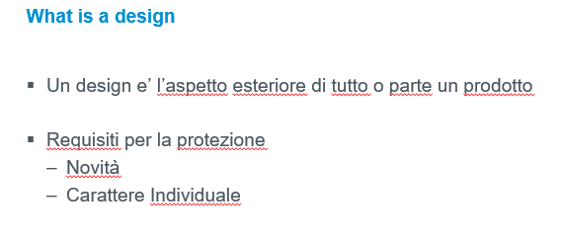
Industrial Design
<numero>

Slide 4
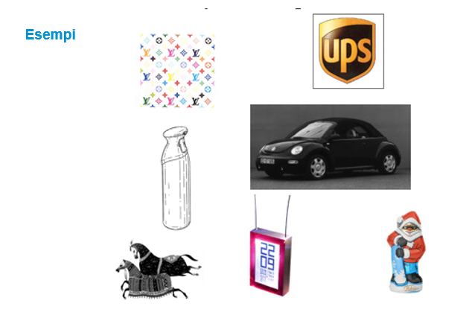
Industrial Design
<numero>

Slide 5
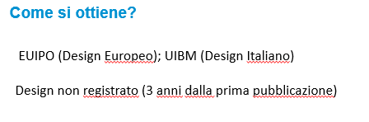
Industrial Design
<numero>

Slide 6
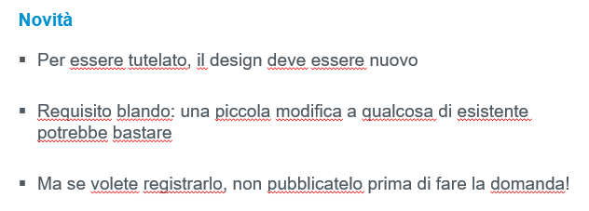
Industrial Design
<numero>

Slide 7
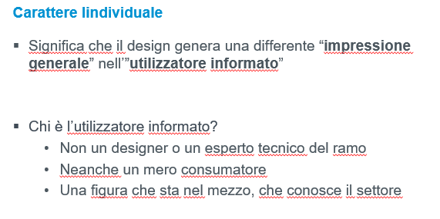
Industrial Design
<numero>

Slide 8
Industrial Design
<numero>

Slide 9

Industrial Design
<numero>

Slide 10
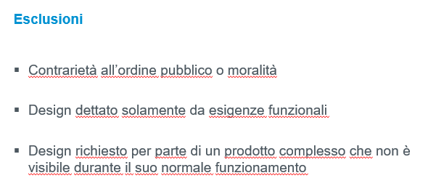
Industrial Design
<numero>

Slide 11
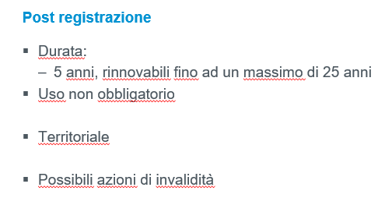
Industrial Design
<numero>

Slide 12
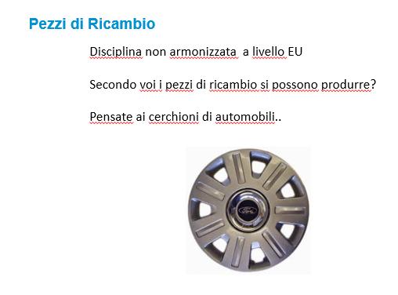
Industrial Design
<numero>

Slide 13
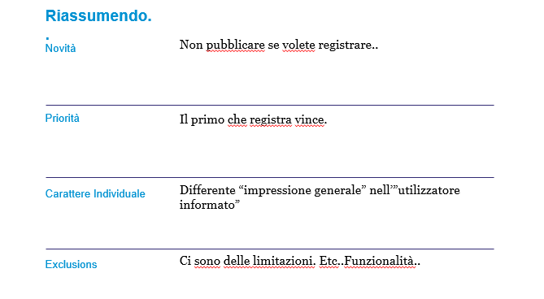
Industrial Design
<numero>

Slide 14
GRAZIE!
<numero>

